Slide 1
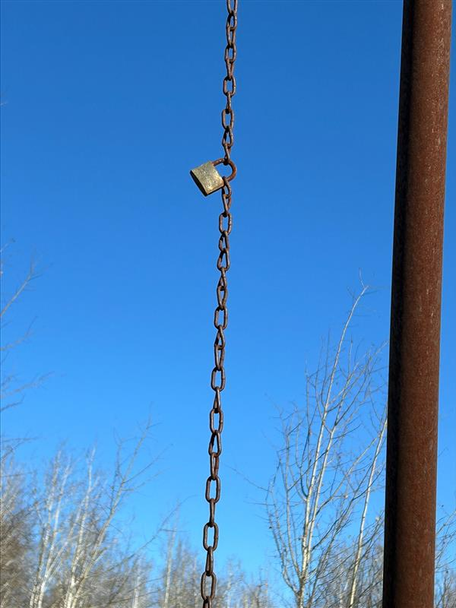
Locking Down Your Risk Management Practices
Sécurisez vos pratiques de gestion des risques
Presented by Jonathan Stone, FCIP

Slide 2
Levels of Legal Duty Owed Niveaux de devoir légal dû
Trespasser / Intrus
Invitee / Invité légal
Children / Enfants
Licensee Licencié
Trespasser / Intrus
Licensee / Licencié
Invitee / Invité légal
Children / Enfants

Slide 3
Legal Duty Owed – Trespasser Devoir légal dû - Intrus
The general duty owed to a trespasser is minimal: the owner must refrain from wilful or reckless injury and must not deliberately create a trap to harm the trespasser. Beyond this, there is generally no obligation to make premises safe for trespassers or to warn them of dangers. However, if the owner becomes aware of a trespasser's presence, a duty may arise to exercise reasonable care to prevent injury, especially from activities on the premises and from hidden dangers the owner knows about.
Le devoir général dû à un intrus est minimal : le propriétaire doit s’abstenir de tout préjudice volontaire ou imprudent et ne doit pas créer délibérément un piège pour nuire à l’intrus. Au-delà de cela, il n’y a généralement aucune obligation de rendre les lieux sûrs pour les intrus ou de les avertir des dangers. Cependant, si le propriétaire prend connaissance de la présence d’un intrus, il peut y avoir une obligation d’exercer une diligence raisonnable pour prévenir les blessures, notamment lors d’activités sur les lieux et de dangers cachés dont le propriétaire a connaissance.

Slide 4
Legal Duty Owed – Licensee Devoir légal dû - Licencié
A licensee is someone who is on another's property with permission, but not for the property owner's direct benefit. Examples include tradespeople doing work for the municipality, door-to-door salespeople, and service providers.
A property owner owes a licensee the duty to refrain from willfully or wantonly injuring them and to warn them of concealed dangers on the property that the owner knows about and the licensee is unlikely to discover. There is generally no duty to inspect the property for dangers or to remedy non-obvious hazards.
Un titulaire de licence est quelqu’un qui se trouve sur la propriété d’autrui avec permission, mais pas pour le bénéfice direct du propriétaire. Des exemples incluent des artisans travaillant pour la municipalité, des vendeurs porte-à-porte, et des fournisseurs de services.
Un propriétaire a le devoir d’un titulaire de licence de s’abstenir de lui nuire volontairement ou volontairement et de l’avertir des dangers cachés sur la propriété dont il a connaissance et que le titulaire de licence est peu susceptible de découvrir. Il n’y a généralement pas d’obligation d’inspecter la propriété pour détecter des dangers ou de corriger des risques non évidents.

Slide 5
Legal Duty Owed – Invitee Devoir légal dû - Invité
An invitee is a person implicitly invited onto the property for a purpose that benefits the property owner or benefits the property owner and the invitee. This can include: Customers in a store, ratepayers in a municipal office, and guests at a public event.
The owner or occupier of a property owes the highest duty of care to an invitee, which includes taking reasonable steps to inspect the property for hazards, remedy any dangers, and warn the invitee of any risks that cannot be immediately removed.
Un invité est une personne implicitement invitée sur la propriété pour une raison qui profite au propriétaire ou au propriétaire et à l’invité. Cela peut inclure : des clients dans un magasin, des résidents dans un bureau municipal, et des invités lors d’un événement public. Le propriétaire ou l’occupant d’une propriété a le plus grand devoir de diligence envers un invité, ce qui inclut de prendre des mesures raisonnables pour inspecter la propriété à la recherche de dangers, remédier à tout danger et avertir l’invité de tout risque qui ne peut être éliminé immédiatement.

Slide 6
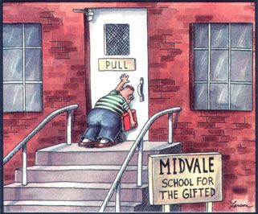
Legal Duty Owed – Children Devoir légal dû - Enfants
Children are considered to lack reasonable judgement. As such, we owe them the highest duty of care and go to greater lengths to make premises safe.
On considère que les enfants manquent de jugement raisonnable. À ce titre, nous leur devons le plus grand devoir de diligence et aller plus loin pour rendre les lieux sûrs.

Slide 7
Reasonable “Person” « Personne » raisonnable
A fictional person with an ordinary degree of reason, prudence, care, foresight, or intelligence whose conduct, conclusion, or expectation in relation to a particular circumstance or fact is used as an objective standard by which to measure or determine something (as the existence of negligence).
Une personne fictive avec un degré ordinaire de raison, de prudence, de soin, de clairvoyance ou d’intelligence dont la conduite, la conclusion ou l’attente en relation avec une circonstance ou un fait particulier est utilisée comme norme objective pour mesurer ou déterminer quelque chose (comme l’existence de la négligence).

Slide 8
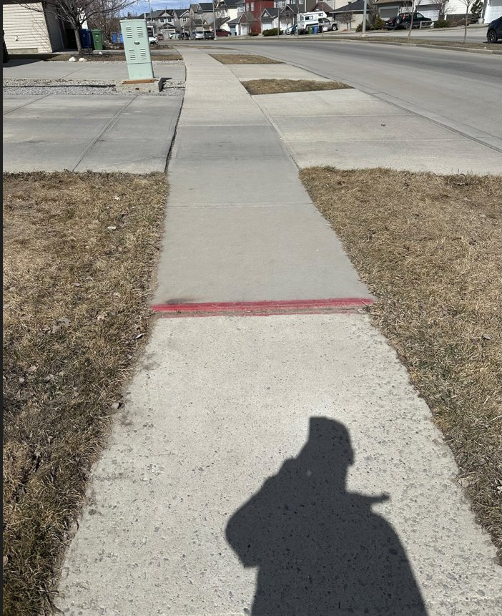
Hazards, and Liability Risks Dangers, et risques de responsabilité
Slips, trips and falls / Glissades, trébuchements et chutes...
…but what about during winter?
… mais qu’en est-il en hiver?

Slide 9
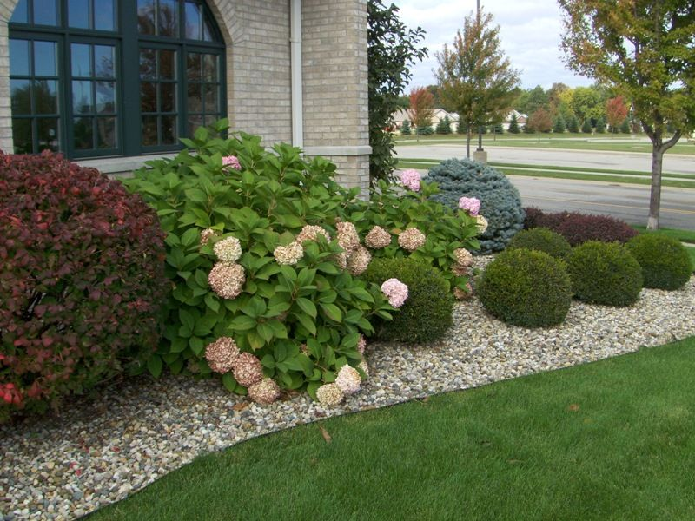
Common Property Risks Risques liés aux biens communs
Water damage / Dégâts d’eau
Fire / Incendie
Impact by vehicle / Impact par le véhicule
Theft / Vol

Slide 10
Fleet/Heavy Equipment Risks Risques liés à la flotte/équipement lourd
Collisions
Damage to third-party property
Lack of diversification in what equipment is stored where – which is not always possible
Keys left in vehicles in compounds with gates open and unlocked
Collisions Dommages aux biens de tiers Manque de diversification dans l’équipement stocké où – ce qui n’est pas toujours possible Des clés laissées dans les véhicules, dans des cours de travaux publics avec les portails ouverts et déverrouillés

Slide 11
Signage / Signalisation
CSA Z614-2020 requirements for playgrounds require proper signage.
Components of a good sign:
Municipality name, contact info (phone, website)
Physical address of park (in case 911 is needed)
Language(s) when a visual speak many languages
Colours and font sizing
Vandalism-deterrent signage materials
Les exigences CSA Z614-2020 pour les terrains de jeux exigent une signalisation appropriée. Éléments d’un bon signe :
Nom de la municipalité, coordonnées (téléphone, site web) Adresse physique du terrain (au cas où le 911 serait nécessaire) Langue(s) lorsqu’un visuel parle plusieurs langues Couleurs et taille de police Matériel de signalisation dissuasive contre le vandalisme

Slide 12
Approaches to Lock Down Your Risk Management Practices Approches pour verrouiller vos pratiques de gestion des risques
Loss control inspections
Playground inspections
Hazard tracking apps/software
Post-claim analysis
Mitigation discussions, approaches and agreements noted in council minutes
Inspections de contrôle des pertes
Inspections des terrains de jeux Applications/logiciels de suivi des dangers Analyse après la réclamation Discussions, approches et ententes d’atténuation mentionnés dans le procès-verbal du conseil

Slide 13

Handling the Public as Elected Officials… Gérer le public en tant qu’élu(e)s…
Remember, what you say and how you say it can implicate the municipality.
Not all incidents are a result of negligence on the part of the municipality. There are many factors that need to be considered when determining liability. The insurer’s claims adjuster is in the best position to make this determination as they may interview the claimant, investigate the facts and the mechanics contributing to the incident, and review internal policies, coverage wordings and applicable law.
The best approach is to connect the individual to the appropriate administrator who liaises with the municipality’s insurer.
Rappelez-vous, ce que vous dites et comment vous le dites peut impliquer la municipalité. Tous les incidents ne résultent pas de négligence de la part de la municipalité. De nombreux facteurs doivent être pris en compte lors de la détermination de la responsabilité. L’expert en sinistres de l’assureur est le mieux placé pour prendre cette décision, car il peut interroger le demandeur, enquêter sur les faits ayant contribué à l’incident, et examiner les polices internes, la couverture et la législation applicable. La meilleure approche est de mettre la personne en contact avec l’administrateur approprié qui fait la liaison avec l’assureur de la municipalité.

Slide 14
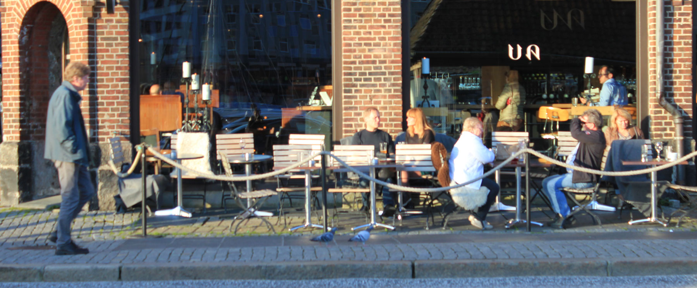
Discussion Scenario 1: Sidewalk Café (Trottoir)

Slide 15
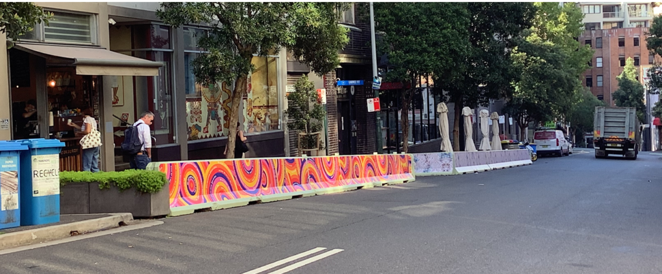
A Solution / Une solution

Slide 16

Discussion Scenario 2: Fleet Parking / Stationnement de flotte

Slide 17
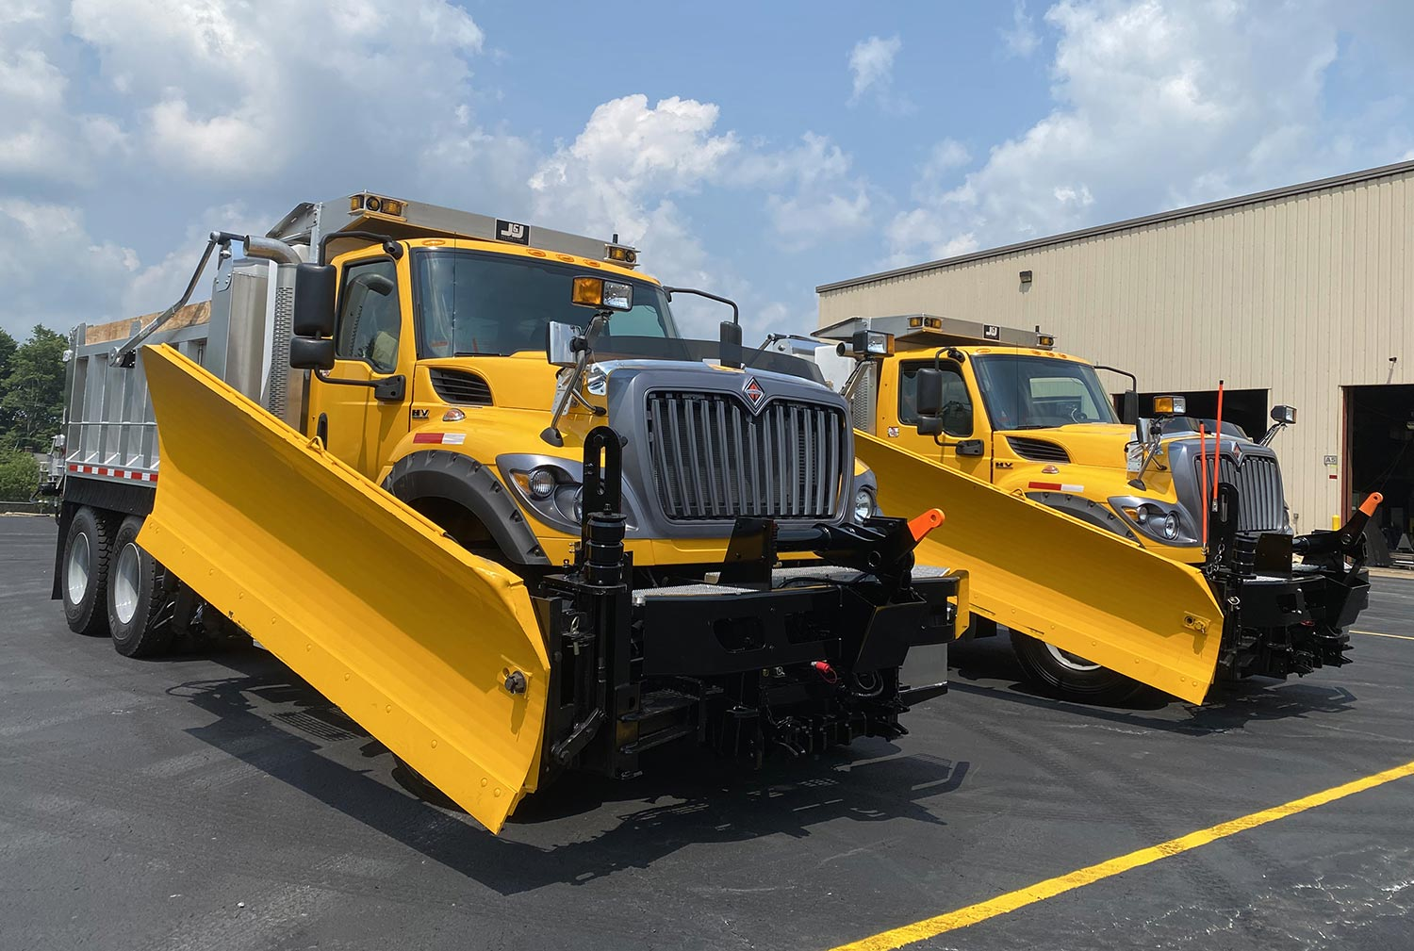
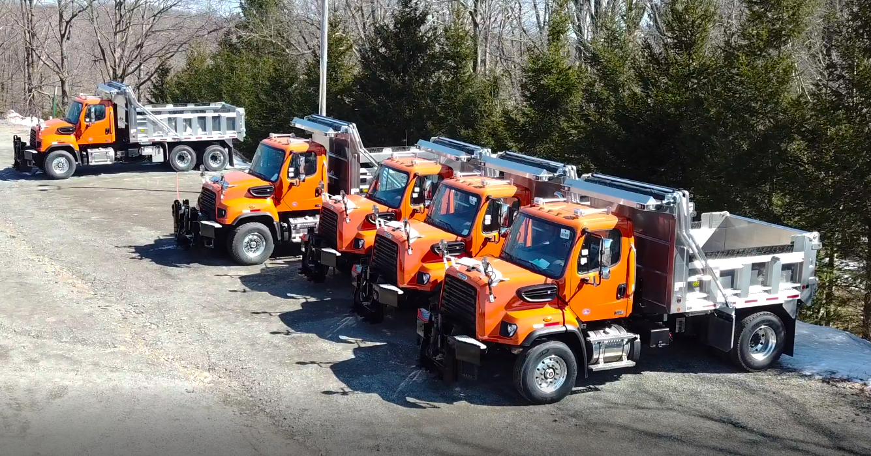
A Solution / Une solution

Slide 18

Discussion Scenario 3: Employees and their Workstations / Employés et leurs postes de travail

Slide 19
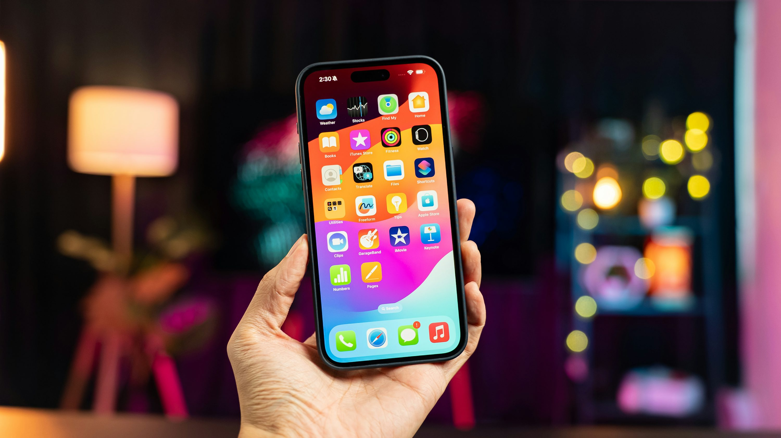
A Solution / Une solution

Slide 20
Questions?

Slide 21
